Slide 1
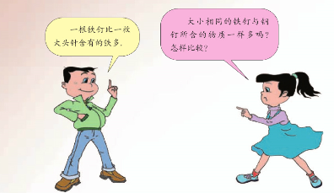
第六章 物质的物理属性
第1节 物体的质量

Slide 2
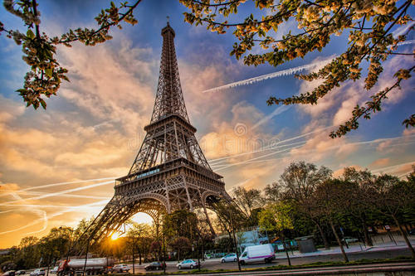
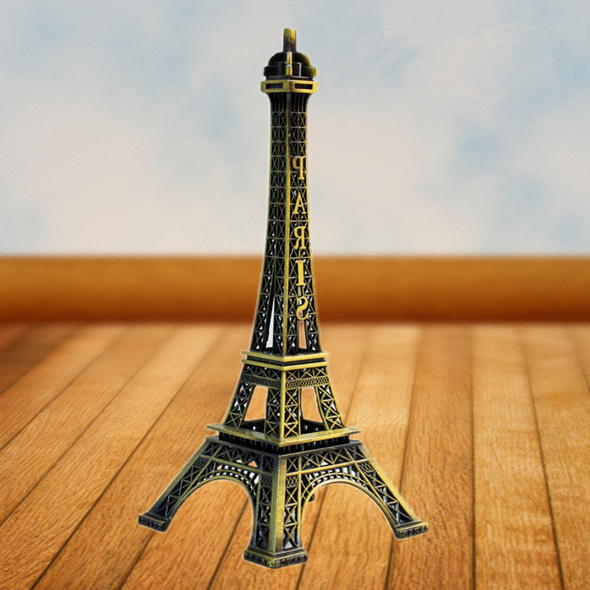
新课导入-----讨论
两个埃菲尔铁塔，所含铁这种物质一样吗？
两个埃菲尔铁塔，所含铁这种物质一样吗？

Slide 3
质量-----阅读课本
质量：
物体所含物质的多少。
表示字母：
国际单位：
常用单位：
m
千克（kg）
吨（t) 克（g） 毫克（mg）
单位换算： 0.2kg= g 12kg= t 12kg= mg
200 1.2×10⁻² 1.2×10⁷

Slide 4
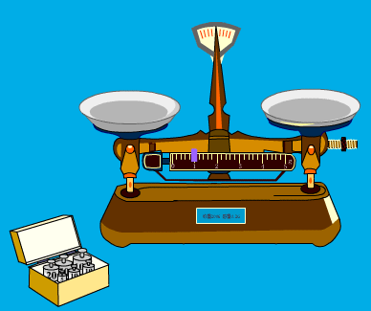
托盘天平-----测量质量的工具
指针
分度盘
托盘
横梁
砝码和镊子
平衡螺母
游码
标尺
底座

Slide 5
托盘天平-----使用方法
阅读课本 信息快递
使用前：
使用时：
测量时：
放置在水平台面上。
调零：先将游码归至左端零刻度线处，再调节平衡螺母直至指针对准分度盘中央
物体放在天平的左盘，砝码放在天平的右盘。 左物右码
用镊子夹取砝码和调节游码
先放砝码，从大到小放置，再调节游码，直至天平平衡。
此时，左盘物体的质量等于右盘内砝码的总质量与标尺上游码左端所对的示数之和

Slide 6
托盘天平-----使用注意
1.用天平测量物体的质量时，不能超过天平的最大测量值，用镊子往盘里加减砝码时要轻拿轻放。
2.保持天平干燥、清洁，不要把潮湿的物体和化学药品直接放在天平里，不要用手直接拿砝码。
读数：m_{物}= m_{砝}+ m_{游码示数}

Slide 7
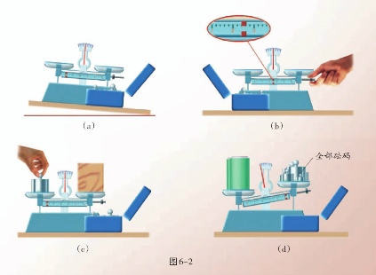
托盘天平-----下列操作错误
观察课本图6-2，指出使用托盘天平过程中的错误

Slide 8
质量测量-----常见的质量测量工具
阅读课本，认识生活中常见的质量测量工具。

Slide 9
物体属性---质量
演示活动
1.用天平测量一块橡皮泥的质量m₁,再把橡皮泥捏成其他形状，测量质量m₂。比较质量是否发生变化？
2.把一块冰放到烧杯中测量质量m₁，待冰熔化后再测量质量m₂，比较质量是否发生变化？
结论：质量是物体的一种属性。不随物体状态、形状的变化而变化
补充：质量不随位置的变化而变化

Slide 10
课堂总结
１.知道质量的概念、单位及单位换算； ２.知道质量是物体本身的一种属性
质量不随物体形状、状态、位置的变化而变化； ３.掌握托盘天平的使用方法和注意事项；

Slide 11
练一练
1.下面关于质量的说法正确的（ ）
A、质量是物体的多少
B、质量是物质的大小
C、质量是物体中所含物质的多少
D、质量是物体的大小
C

Slide 12
练一练
2.托盘天平横梁上都有标尺和游码，向右移动游码的作用是 （ ）
A、可代替指针用来指示平衡
B、相当于向左调节平衡螺母
C、相当于在左盘中加小砝码
D、相当于在右盘中加小砝码
D

Slide 13
练一练
3.质量为2×10⁵mg的物体，可能是下列物体中的（ ）
A、一条鲸鱼 B、一只苹果
C、一台冰箱 D、一只苍蝇
B

Slide 14
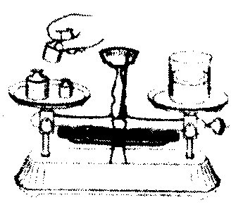
练一练
4.某同学用已调节好的
托盘天平测量物体的
质量，操作情况如图
所示，其中操作错误的是：
（1）______________________
（2）______________________
物体和砝码的位置放反了
直接用手拿物体

Slide 15
练一练
5. 有一宇航员把质量为300g的铜块带到月球
中，则铜块的质量将_____（增大、减小或
不变）
不变

